Slide 1
Aprendizagem e Extração de conhecimento
André Figueiredo
Luís Ferreira
Pedro Machado
Rafael Lourenço
MIEI

Slide 2
Features
Análise de valores nulos
age
workclass
fnlwgt
education
education-num
marital-status
occupation
relationship
race
sex
capital-gain
capital-loss
hours-per-weak
native-country
salary-classification
2
Notes:
O dataset de teste tb tem valores semelhantes nos mesmos sítios.

Slide 3
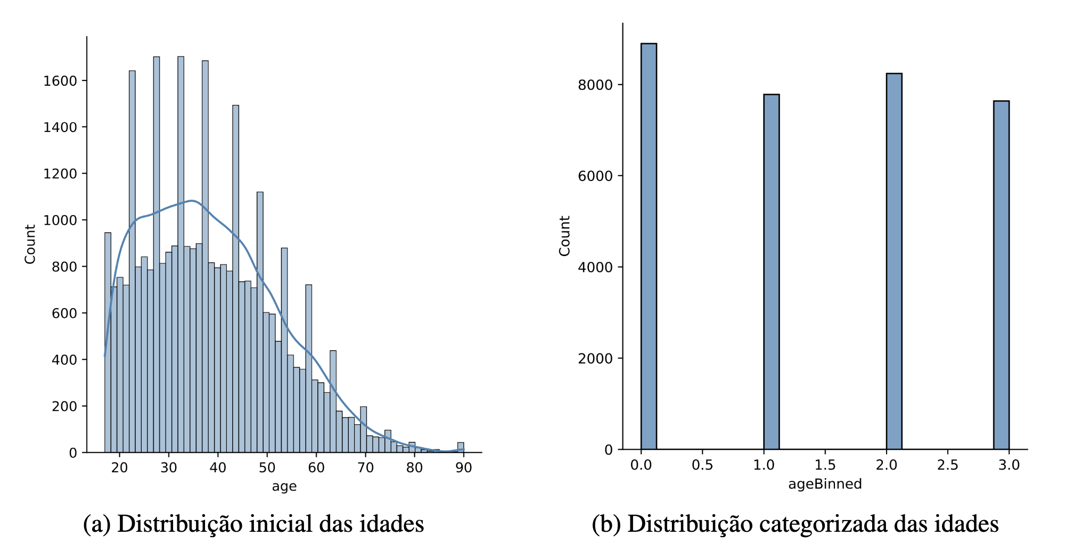
Age Binned
AnÁlise de idades
0
[17..28]
1
[29..37]
2
[38..48]
3
[49..90]
3

Slide 4
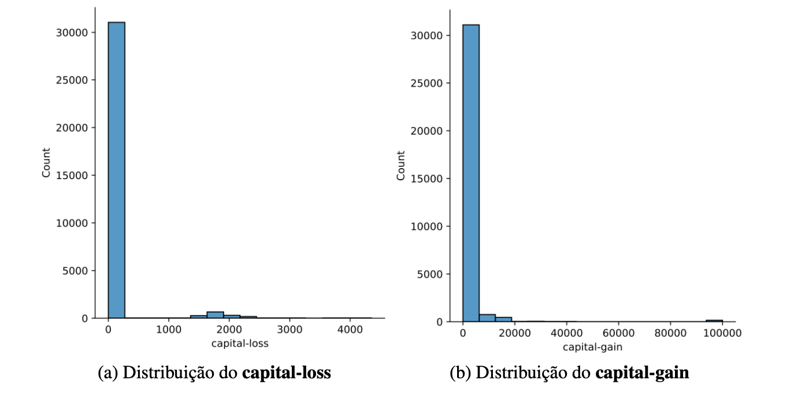
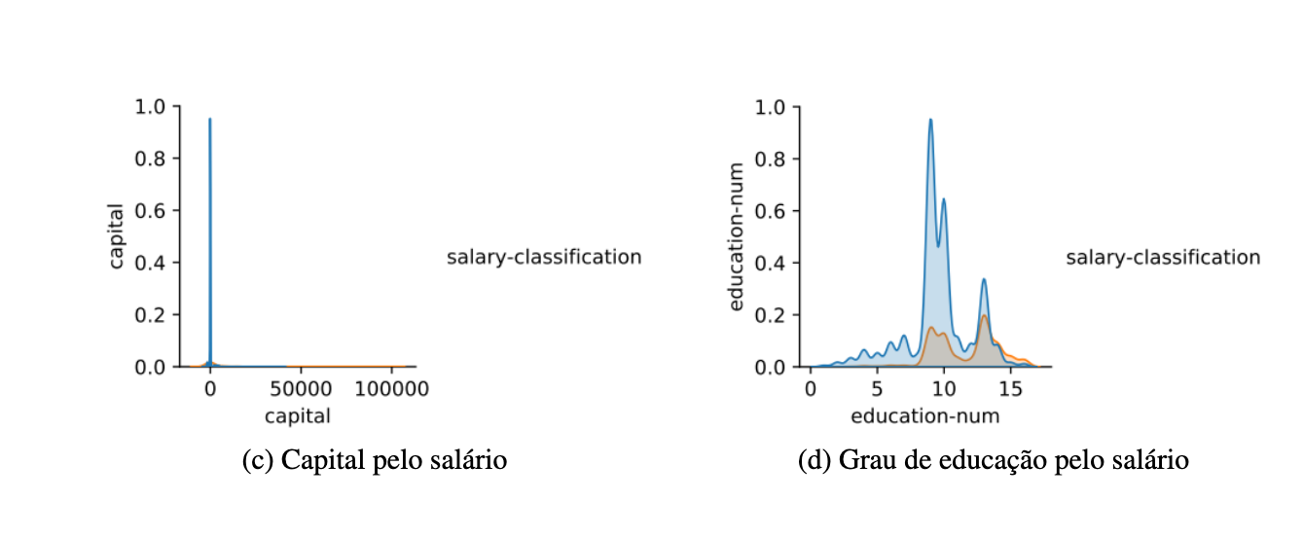
education
Análise dO capital
.
.
.
5
9 th
6
10 th
7
11 th
8
12 th
9
High school graduate
10
Some-college
11
Assoc-voc
12
Assoc-acdm
13
bachelors
14
Masters
15
Prof-school
.
.
.
4

Slide 5
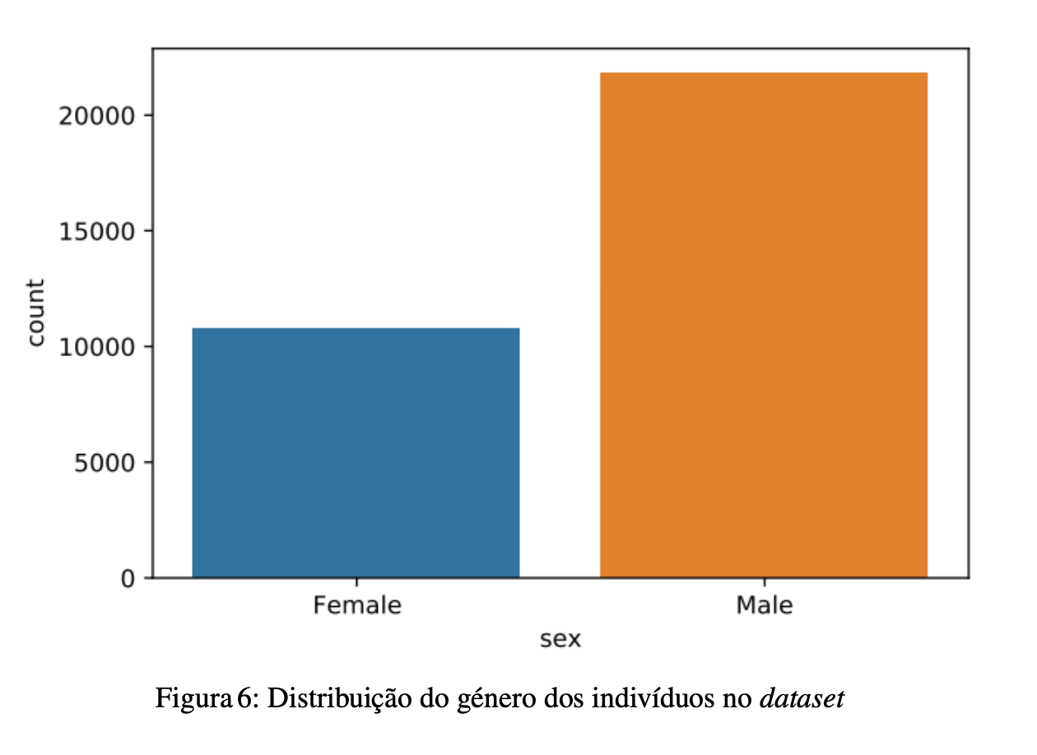
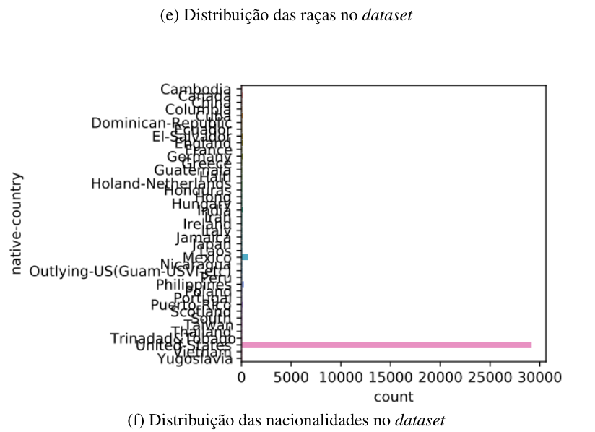

Slide 6
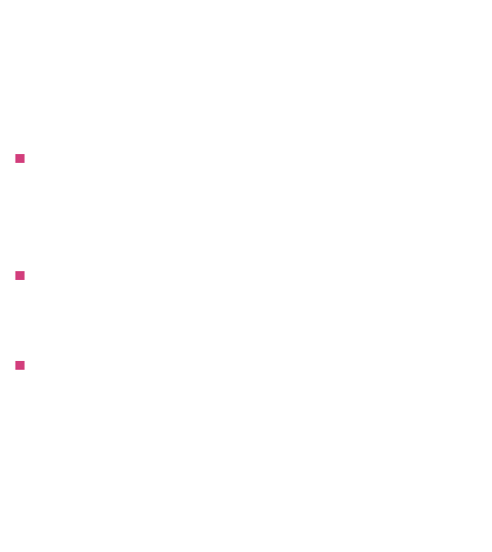
Dataset
Correlação entre variáveis
Maior correlação Maior crescimento proporcional entre variáveis.
Correlação = 0 Sem correlação
Menor correlação Crescimento inversamente proporcional
6

Slide 7
Dataset
Redução a 2 Dimensões
Separação de classes ?
Clusters Óbvios ?
7

Slide 8
Aprendizagem

Slide 9
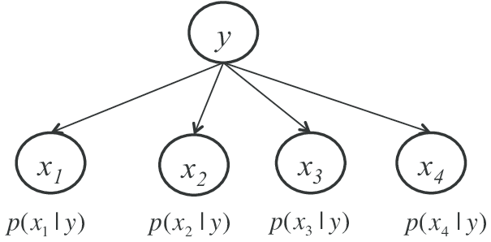
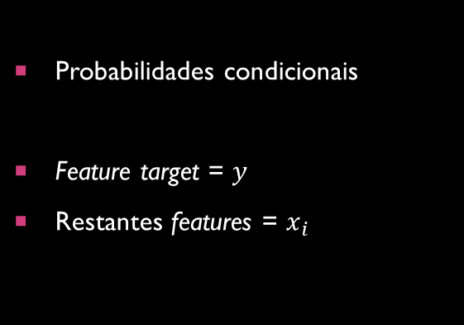
NAIVE BAYES
Probabilidades condicionais
Feature target = $y$
Restantes features = $x_{i}$
10

Slide 10
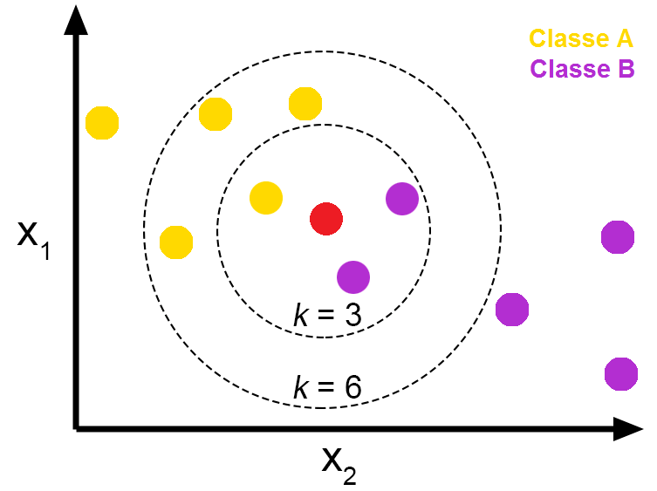
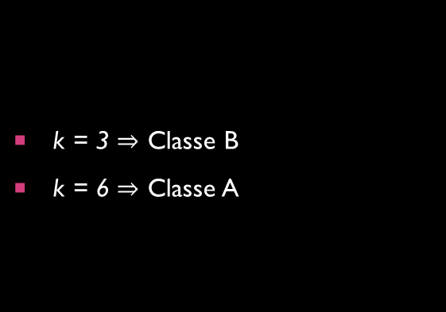
K Nearest Neighbors
k = 3 Classe B
k = 6 Classe A
11

Slide 11
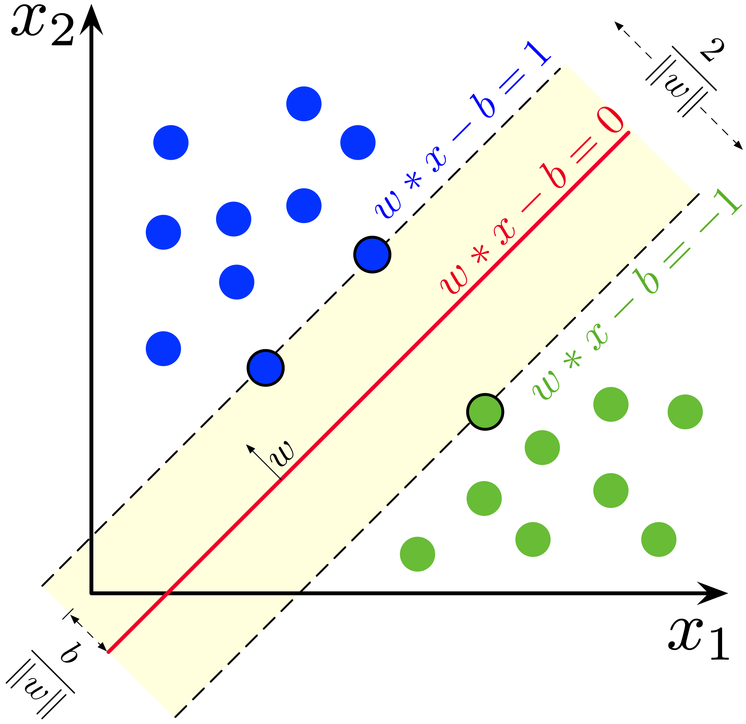
Support Vector Machines
Necessário encontrar uma boa divisão/função
12

Slide 12
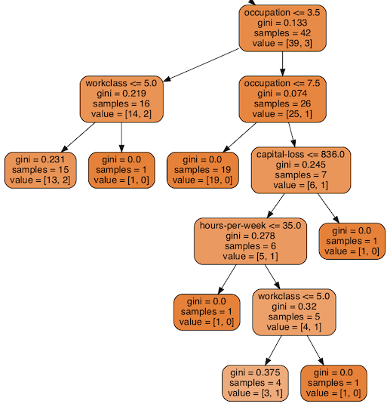
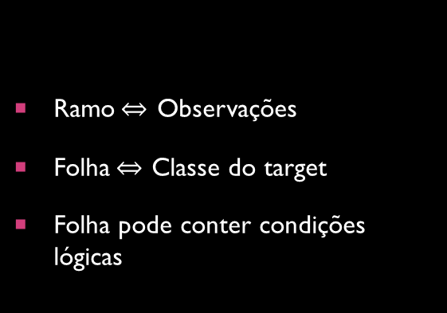
Decision TREE
Ramo Observações
Folha Classe do target
Folha pode conter condições lógicas
13

Slide 13
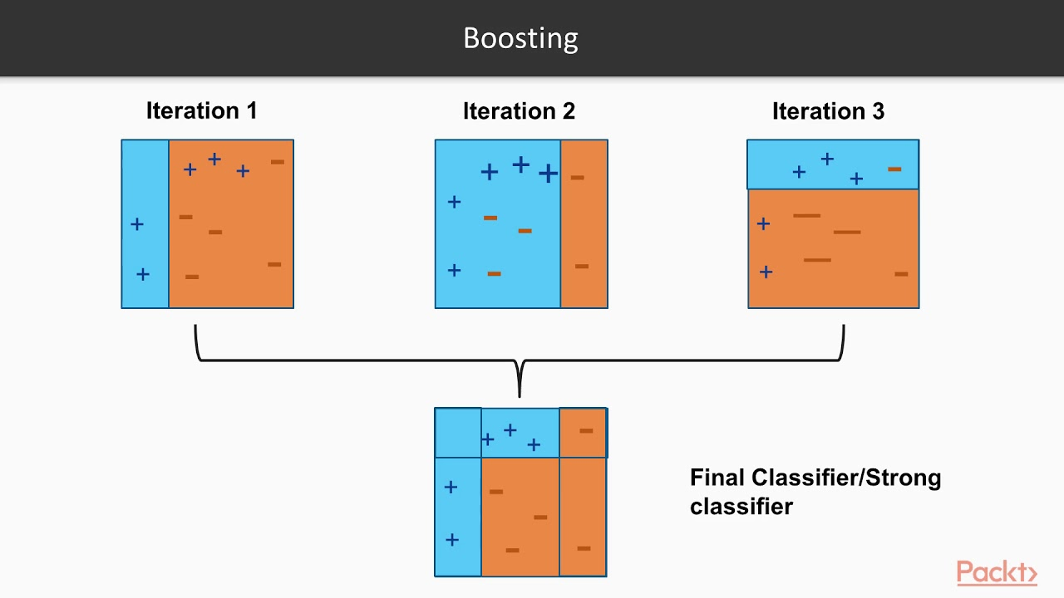
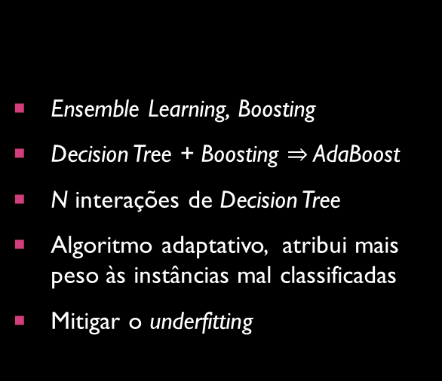
AdaBoost
Ensemble Learning, Boosting
Decision Tree + Boosting AdaBoost
N interações de Decision Tree
Algoritmo adaptativo, atribui mais peso às instâncias mal classificadas
Mitigar o underfitting
14

Slide 14

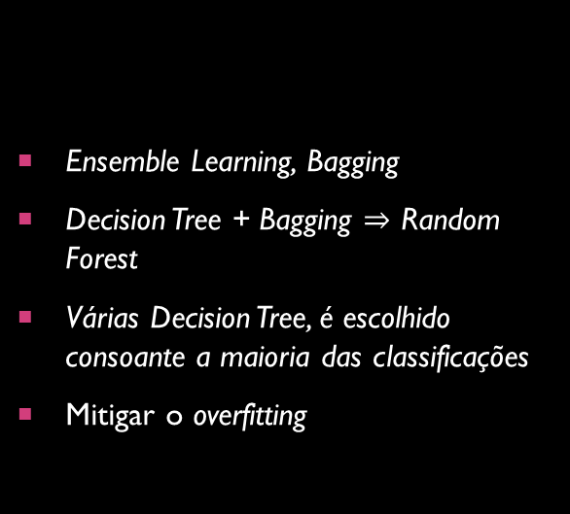
Random Forest
Ensemble Learning, Bagging
Decision Tree + Bagging Random Forest
Várias Decision Tree, é escolhido consoante a maioria das classificações
Mitigar o overfitting
15

Slide 15
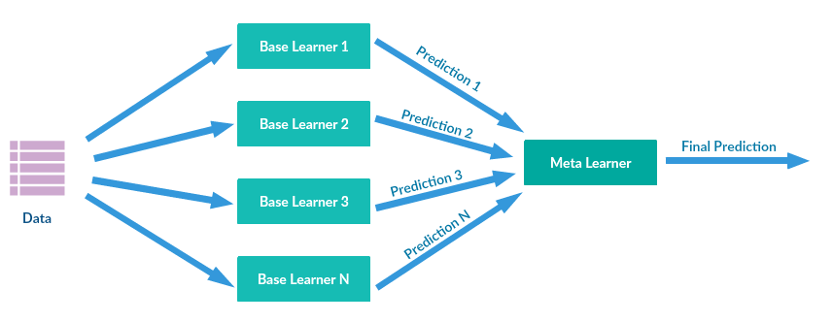
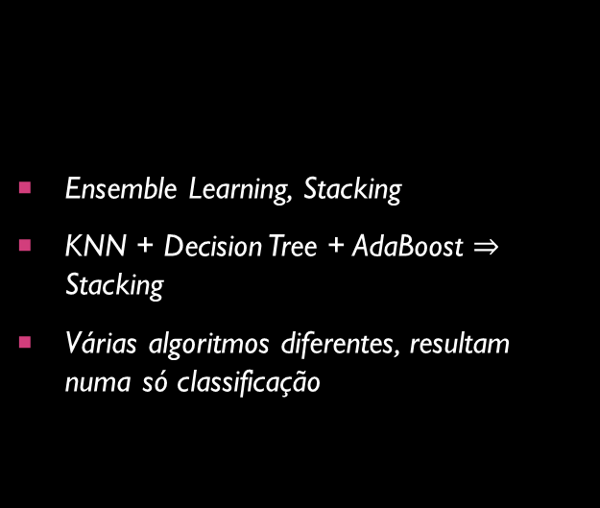
Stacking
Ensemble Learning, Stacking
KNN + Decision Tree + AdaBoost Stacking
Várias algoritmos diferentes, resultam numa só classificação
16

Slide 16
Otimização de modelos
Várias combinações dos hiper-parâmetros dos modelos;
Uso de cross-validation para obter os resultados mais reais e verídicos com os dados de treino.

Slide 17
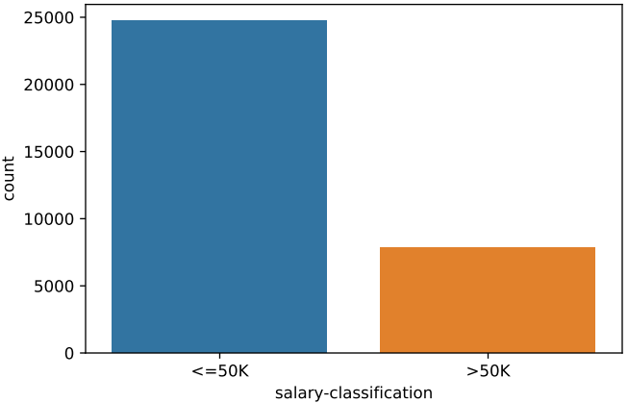
Imbalanced data
Random Over Sampling
Random Under Sampling
SMOTE
ADASYN
Rácio = 30.1%
Novo rácio = 40%

Slide 18
Análise de resultados

Slide 19
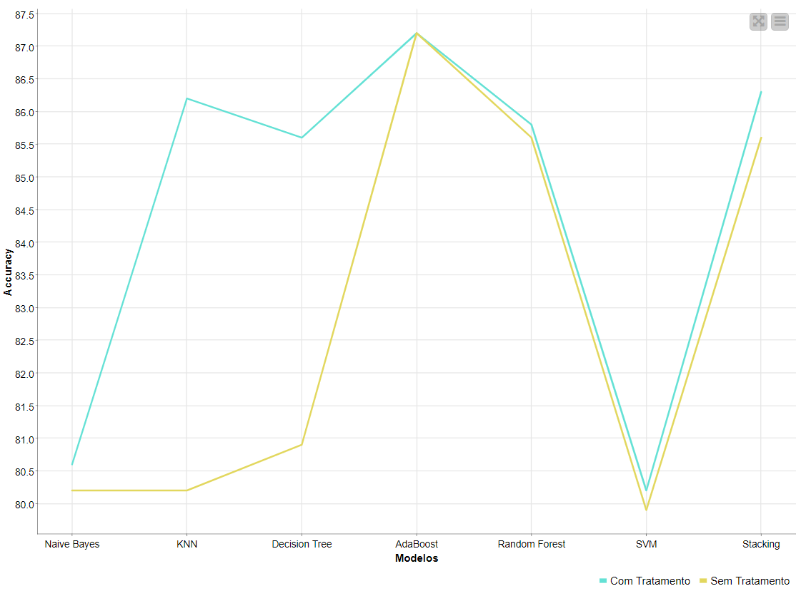

Slide 20
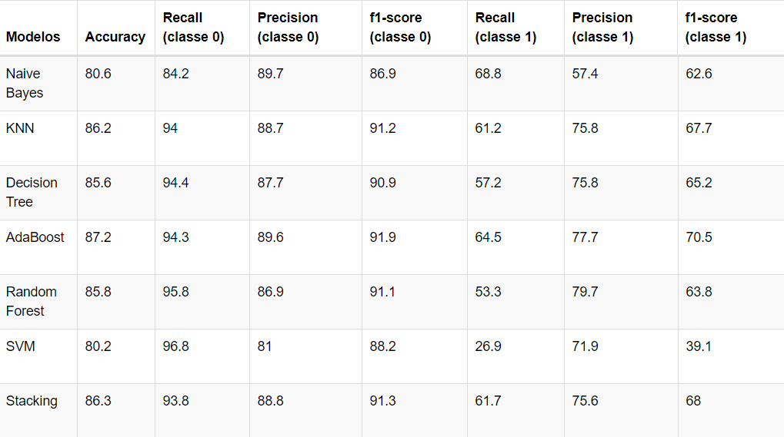

$$f1−score=2 ×\frac{Recall×Precision}{Recall+Precision}$$
Recall: quantidade de instâncias da classe que o modelo captou
Precision: qualidade de acerto do modelo para essa mesma classe

Slide 21
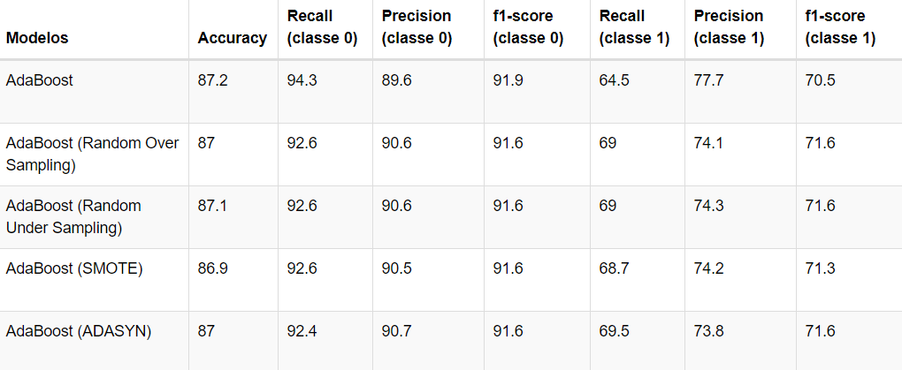

Slide 22
Trabalho futuro

Slide 23
O que podemos melhorar?
Maior exploração de técnicas para o tratamento de dados (feature selection, …);
Explorar a feature “fnlwgt” de outra forma;
Outras técnicas de imbalanced data e ensemble learning;
Aplicação de outros modelos preditivos.

Slide 24

Perguntas

